Slide 1
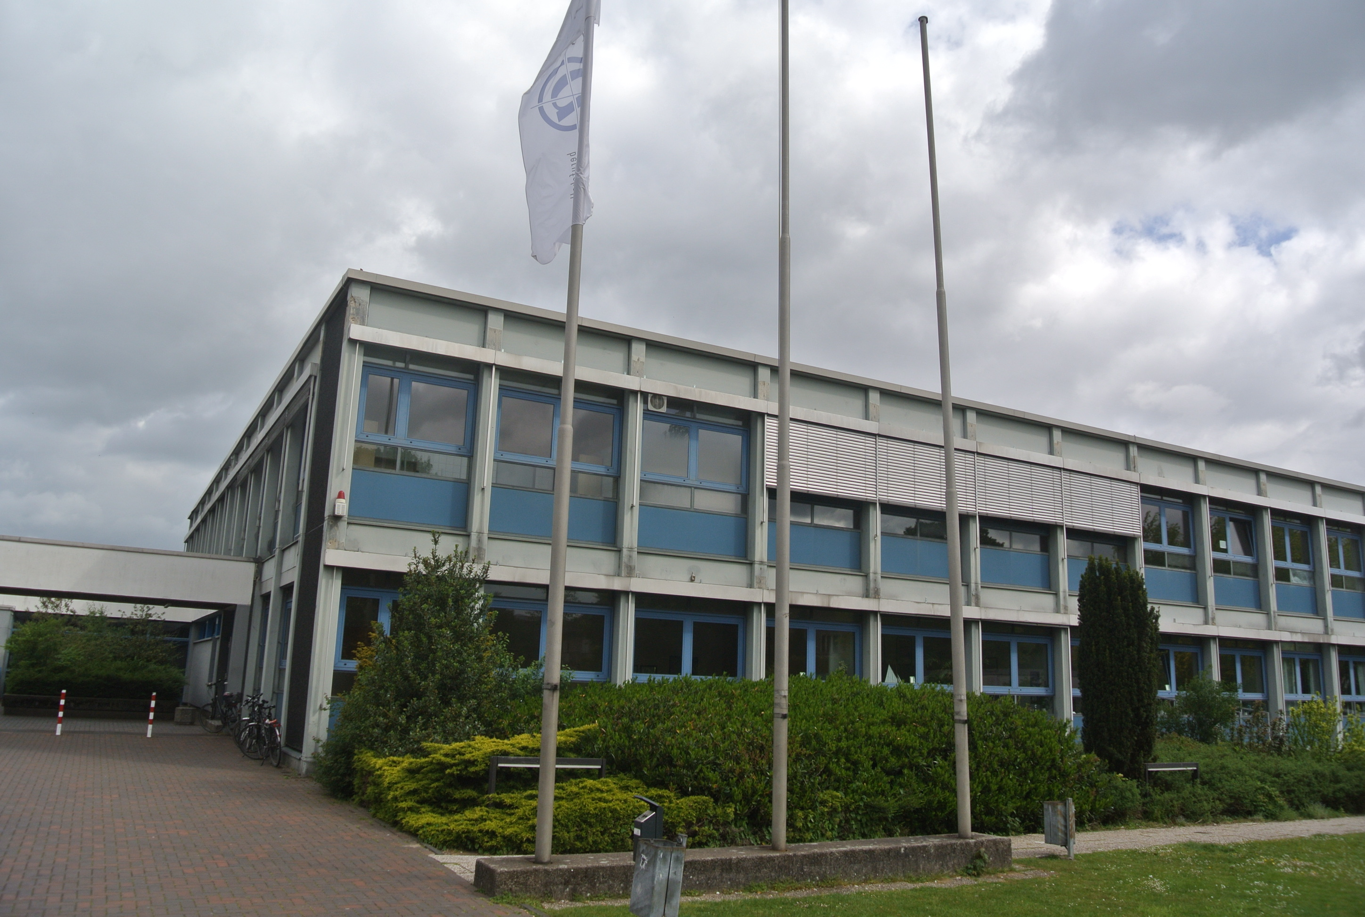
The Mercator vocational college
Notes:
Eine Vorlage für Kursteilnehmer zum Entwerfen eines Ausflugs für andere Kursteilnehmer. Enthält Anweisungen an den Kursteilnehmer, was auf jeder Folie enthalten sein sollte und welche Inhalte berücksichtigt werden müssen.

Slide 2
Mercator Berufskolleg Welcome to our presentation about our school in Moers, Germany, the Mercator Vocational College (Berufskolleg in German). Our school is a vocational college for economy & administration:
Name: Mercator Berufskolleg (vocational college)
Different training courses
Location in Moers, Germany
Commercial school
About 2.000 students
About 100 teachers

Slide 3
Dual Education As mentioned before in Germany we have a dual education system, in fact it’s a very simple system.
Trainees or apprentices both work and go to school over the week.
Usually they visit the school for two days and their workplace three days each week, but there’s also a block release system.
The block release means you go to school for five to eight weeks and to your workplace for ten to twelve weeks.
12 vocational departments (bankers, retail & whole sale trade, logistics and industry, medical assistants & dental nurses, etc)

Slide 4
Our School
Here you have a good view of our school yard where we spend most of our breaks.
You can sit and relax with the touch of nature next to the benches.
Notes:
Diese Art von Folie können Sie verwenden, um Text, Bilder, Formen und Tabellen auf andere Weise hinzufügen. Duplizieren Sie diese Folie, um zusätzliche Bilder wichtiger Schauplätze Ihres Ausflugs hinzuzufügen.

Slide 5
Our Projects Our school has multiple on going projects that we would like to present to you,
Education Fair
Motor Show
SOS children‘s villages

Slide 6
Job fair
It´s like a fair, where you can get information about some training possibilities and possible career paths.
Takes place every year
Approximately 70 companies take part and present themselves
Notes:
Diese Art von Folie können Sie verwenden, um Text, Bilder, Formen und Tabellen auf andere Weise hinzufügen. Duplizieren Sie diese Folie, um zusätzliche Bilder wichtiger Schauplätze Ihres Ausflugs hinzuzufügen.

Slide 7
Motor Show
In our school we also have a Motor show, where cars and the latest models from several car brands are presented to our students.
The automobile management assistants organize the show every year
We also have local companies like the ADAC.
ADAC means Allgemeiner Deutscher Automobil-Club.
Translated: General German Car Club.
Notes:
Diese Art von Folie können Sie verwenden, um Text, Bilder, Formen und Tabellen auf andere Weise hinzufügen. Duplizieren Sie diese Folie, um zusätzliche Bilder wichtiger Schauplätze Ihres Ausflugs hinzuzufügen.

Slide 8
SOS Children‘s Village
On this event every year the school sells self-/home-made or sponsored products for charity, for the SOS Children's Village in Bethlehem, Israel.
The event takes place every year and all the money gathered gets sent to the SOS Children's Village.
Notes:
Diese Art von Folie können Sie verwenden, um Text, Bilder, Formen und Tabellen auf andere Weise hinzufügen. Duplizieren Sie diese Folie, um zusätzliche Bilder wichtiger Schauplätze Ihres Ausflugs hinzuzufügen.

Slide 9
Thank you for your attention.
Notes:
Eine Vorlage für Kursteilnehmer zum Entwerfen eines Ausflugs für andere Kursteilnehmer. Enthält Anweisungen an den Kursteilnehmer, was auf jeder Folie enthalten sein sollte und welche Inhalte berücksichtigt werden müssen.

